Slide 1

ĐẠI HỌC QUỐC GIA TP. HỒ CHÍ MINH
TRƯỜNG ĐẠI HỌC CÔNG NGHỆ THÔNG TIN
UIT Data Science Challenge 2024
Phát hiện sắc thái mỉa mai trong nội dung đa phương tiện
Team10: Hà Huy Hoàng, Nguyễn Duy Hoàng, Nguyễn Hoàng Hiệp

Slide 2

Nội dung
I. Tổng quan đề tài | II. Bộ dữ liệu
III. Phương pháp | IV. Xây dựng kiến trúc mạng
V. Thực Nghiệm

Slide 3
I. Tổng quan đề tài
Nội dung đồ án
Trong đồ án này chúng em sẽ báo cáo về nội dung đã thực hiện trong cuộc thi DSC - Cuộc thi Khoa học Dữ liệu UIT 2024. Đề tài của cuộc thi là phát hiện sắc thái mỉa mai trong nội dung đa phương tiện bằng cách sử dụng các mô hình tiền huấn luyện cho mục đích trích xuất nhằm phân loại trên bộ dữ liệu được cung cấp.
Mục tiêu đồ án
Nhiệm vụ của cuộc thi là phát hiện châm biếm từ dữ liệu đa phương tiện trên mạng xã hội, một thách thức lớn khi châm biếm có thể tồn tại trong trạng thái, hình ảnh, hoặc bình luận của bài đăng. Mục tiêu chính là cần xác định liệu châm biếm có xuất hiện trong hình ảnh, văn bản, cả hai, hay không có châm biếm nào cả.

Slide 4
II. Bộ dữ liệu
Data
Train
Public
Private
Với bài toán phát hiện sắc thái mỉa mai trong nội dung đa phương tiện, bộ dữ liệu được cung cấp là ViMMSD, gồm 3 phần: training set, public test set, private test set. Đầu vào là một tấm hình và một câu mô tả liên quan đến nội dung hình ảnh, và đầu ra là bốn nhãn: multi-sarcasm, image-sarcasm, text-sarcasm, not-sarcasm
10805 ảnh và câu mô tả
1413 ảnh và câu mô tả
1504 ảnh và câu mô tả

Slide 5
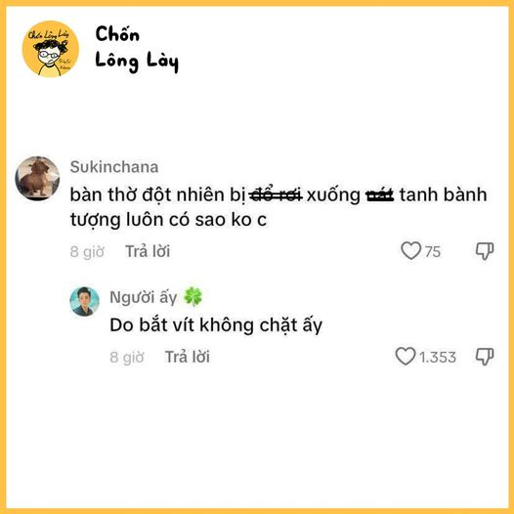
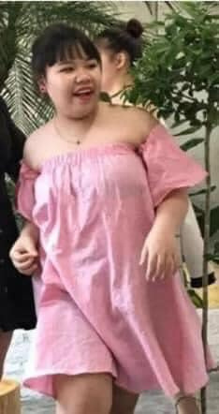
II. Bộ dữ liệu
"0":{ "image":"8ae451edcd8ebf697f8763ece249115813149c55733bf8306b971210d48b15d3.jpg" "caption":"Cô ấy trên mạng vs cô ấy ngoài đời =)))" "label":"multi-sarcasm" }
"1":{ "image":"35370ffd6c791d6f8c4ab3dd4363ed468fab41e4824ee9984169f58be672a0b7.jpg" "caption":"Người tâm linh giao tiếp với người thực tế :)))" "label":"not-sarcasm" }

Slide 6
III. Phương pháp
Các phương pháp chính
OCR
Vision Transformer (ViT)
Jina Embeddings
Dùng để trích xuất tất cả các text có trong ảnh, để phục vụ cho việc phân loại ảnh có phải là sarcasm hay không.
Dùng để xử lý và trích xuất đặc trưng từ hình ảnh thành các vector đặc trưng.
Dùng để chuyển text thành vector đặc trưng.
Xử lý text đã được OCR trích xuất từ hình ảnh.

Slide 7

OCR
Text có trong ảnh được lưu ở dạng CSV
Input Image
OCR Processing
Paddle OCR
Easy OCR
Paddle OCR
Easy OCR
File CSV
PaddleOCR phát hiện các vùng có text trong ảnh
Trả về các boxes
EasyOCR dùng để trích xuất text trong boxes tìm được bởi PaddleOCR
Trả về text được trích xuất
Image_name: chứa tên file ảnh.
Combined_text: chứa text được trích xuất sau khi dùng OCR

Slide 8
Vision Transformer (ViT)
OCR Load
Jina Tokenizer, Jina Model
jina_features
Kết hợp đặc trưng
Input Image
ViT processor
ViT Model
vit_features
Kết hợp đặc trưng
Load OCR file
Vision Transformer (ViT)
Nối vector đặc trưng ảnh và text được OCR thành vector đặc trưng.
Nếu không có văn bản OCR, nối vector ảnh với vector zero.
Lưu vector kết hợp cho các bước xử lý tiếp theo.
Load text từ file OCR.
Dùng Jina tokenizer xử lý văn bản OCR.
Đưa văn bản vào mô hình Jina để trích xuất vector đặc trưng (1024 chiều).
Nếu không có văn bản OCR, thay bằng vector zero.
Chuyển ảnh qua ViT processor để tạo tensor đầu vào.
Đưa tensor vào mô hình ViT để trích xuất vector đặc trưng.

Slide 9
Jina Embeddings
text_features
text_dim = 1024
Input Text
Jina Tokenizer
Jina Model
Tokenizer
Jina Model
Trích xuất đặc trưng
Nhận văn bản, chuyển đổi thành tensor PyTorch.
Áp dụng padding, max_length
Đưa tensor vào Jina model.
Lấy đặc trưng từ last_hidden_state.
Tạo vector đặc trưng text_features

Slide 10
IV. Xây dựng kiến trúc mạng
Input Image
Dense 2048 ReLU
Dropout 0.2
Dense 1024 ReLU
Dropout 0.2
Image Dense 512 ReLU
Input Text
Dense 1024 ReLU
Dropout 0.2
Text Dense 512 ReLU

Slide 11
IV. Xây dựng kiến trúc mạng
Image Dense 512 ReLU
Concatenate
Dense 1024 ReLU
Dropout 0.2
Dense 512 ReLU
Text Dense 512 ReLU
Dropout 0.2
Kết hợp đặc trưng
Dense 256 ReLU
Kết hợp 2 vector đặc trưng 512 thành vector 1024.
Giảm kích thước, dropout.
Lớp output cuối cùng gồm 4 neuron đầu ra với softmax activation, Softmax chuyển đổi giá trị thành xác suất (tổng = 1), mỗi neuron đại diện cho xác suất của một lớp.
Dropout 0.2
Dense 4 Softmax

Slide 12
V. Thực nghiệm
Thử nghiệm sử dụng OCR
Sử dụng CLS
Kết quả
CLS đại diện cho Classification Token hoặc vector tóm tắt được sử dụng để biểu diễn toàn bộ đoạn văn bản đầu vào.
Khi không sử dụng OCR trích xuất từ ảnh và CLS: 0.3996
Khi sử dụng OCR trích xuất từ ảnh và CLS: 0.404
Sử dụng mean pooling
Kết quả
Mean Pooling đại diện cho việc tính trung bình tất cả các vector đầu ra của các token, cung cấp một vector đại diện cho toàn bộ đoạn văn bản đầu vào.
Khi không sử dụng OCR trích xuất từ ảnh và mean: 0.404
Khi sử dụng OCR trích xuất từ ảnh và mean: 0.406

Slide 13
V. Thực nghiệm
Sử dụng max pooling
Max Pooling thực hiện chọn giá trị lớn nhất tại mỗi chiều trong các vector đầu ra của các token, tạo ra một vector biểu diễn đoạn văn bản đầu vào dựa trên các đặc trưng nổi bật nhất.
OCR + Max Pooling = 0.466
Sử dụng weighted pooling
OCR + Weighted Pooling = 0.36
Weighted Pooling tính trung bình trọng số của các vector đầu ra từ các token, trong đó mỗi token được gán một trọng số dựa trên độ quan trọng của nó đối với toàn bộ đoạn văn bản đầu vào.

Slide 14
V. Thực nghiệm
Max Pooling cho text OCR + CLS = 0.3959
Sử dụng max pooling
max pooling cho hiệu quả cao nhất trong các thử nghiệm, tiến hành kiểm thử kết hợp giữa max pooling và các cách khác
Max Pooling cho text OCR + Mean Pooling = 0.4037
Max Pooling cho text OCR + Weighted Pooling = 0.39

Slide 15
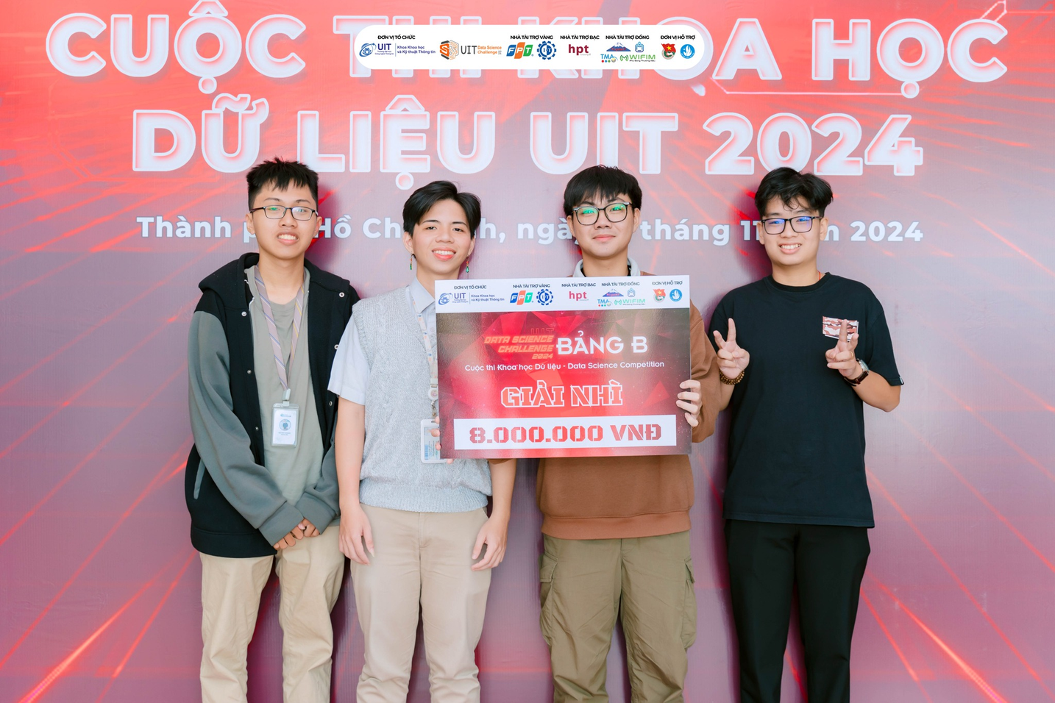
Cảm ơn thầy và các bạn đã lắng nghe!

